Slide 1
BÀI 13 – TỪ CƠ THỂ ĐẾN TẾ BÀO
KHOA HỌC TỰ NHIÊN 6
GV: TRẦN THỊ MAI THƠM

Slide 2
MỞ ĐẦU

Slide 3
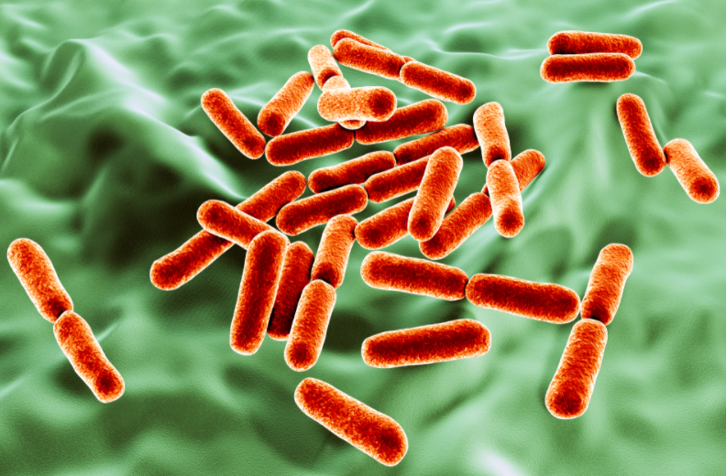
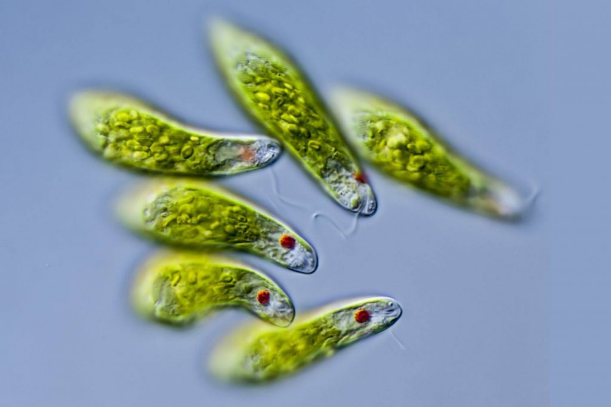
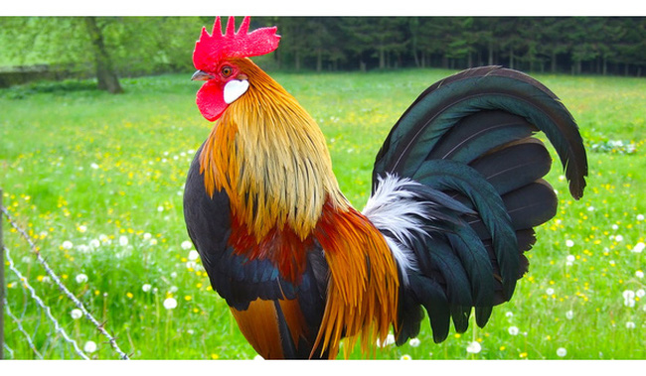
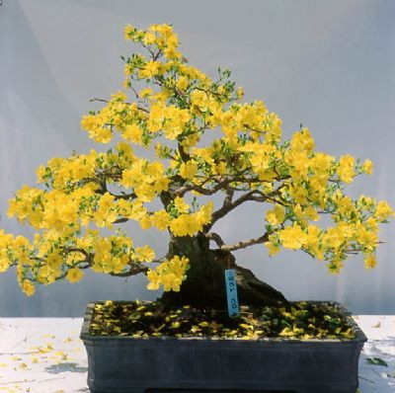
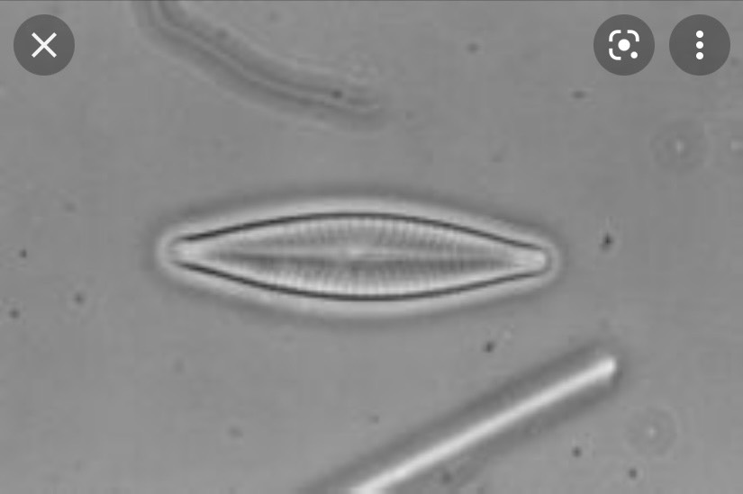
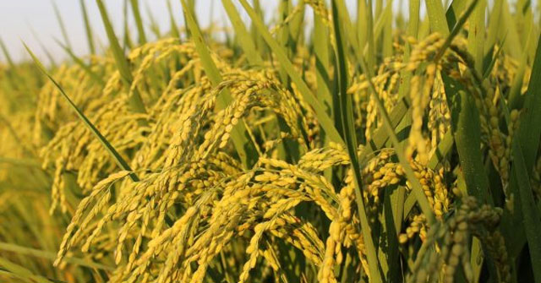
Vi khuẩn
Trùng roi
Con gà
Cây hoa mai
Tảo thuyền
Cây lúa
Hình 13.1. Một số sinh vật
? Cơ thể sinh vật nào được cấu tạo từ 1 tế bào, sinh vật nào được cấu tạo từ nhiều tế bào?

Slide 4
Sinh vật đơn bào
Vi khuẩn
Trùng roi
Tảo thuyền
Sinh vật đa bào
Cây hoa mai
Con gà
Cây lúa

Slide 5
PHIẾU HỌC TẬP
Tiêu chí | Sinh vật đơn bào | Sinh vật đa bào
Số lượng tế bào
Số loại tế bào
Cấu tạo từ tế bào
Ví dụ
Khái niệm

Slide 6
PHIẾU HỌC TẬP
Tiêu chí | Sinh vật đơn bào | Sinh vật đa bào
Số lượng tế bào | 1 | Nhiều
Số loại tế bào | 1 | Nhiều loại với hình dạng, cấu tạo khác nhau
Cấu tạo từ tế bào | TB nhân sơ (vi khuẩn) TB nhân thực (trùng giày) | TB nhân thực
Ví dụ | Trùng biến hình, các loài vi khuẩn,… | Cây phượng, con gà,…
Khái niệm | Là những sinh vật cấu tạo từ 1 tế bào. | Là những sinh vật cấu tạo từ nhiều tế bào.

Slide 7
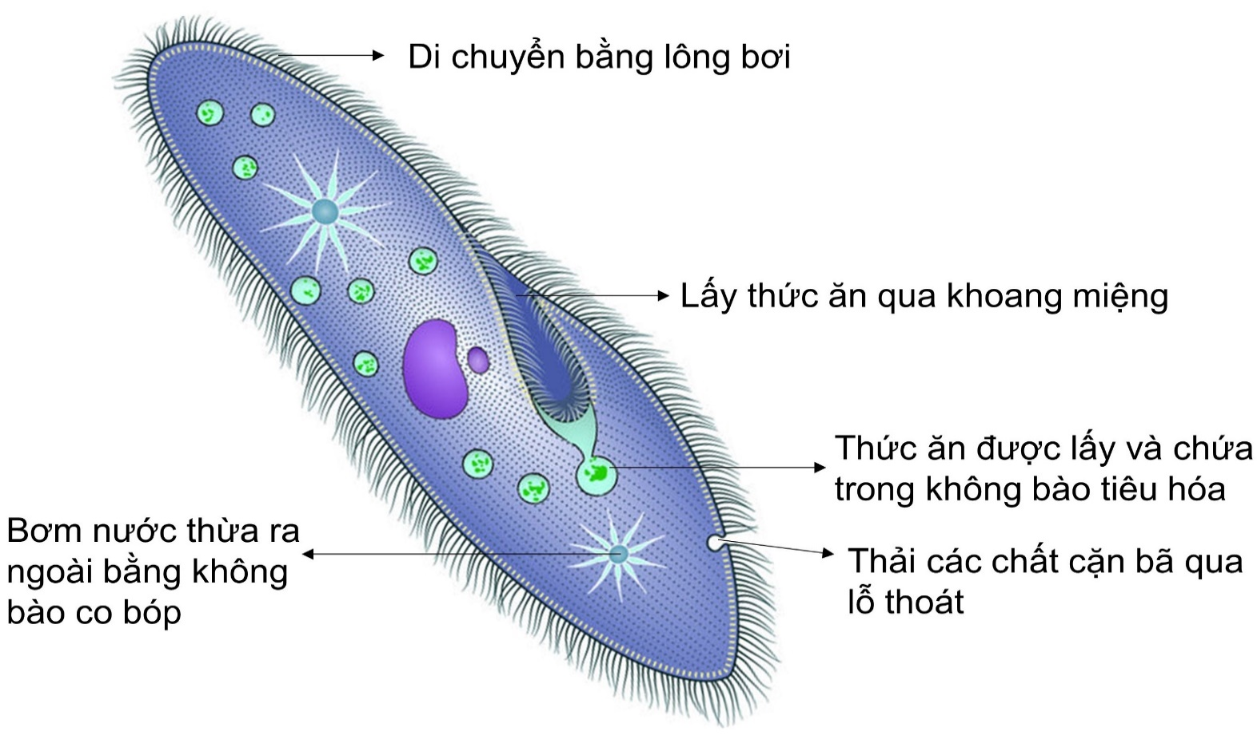
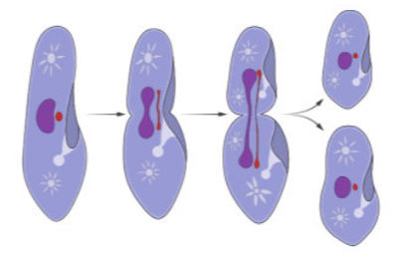
Tìm hiểu thêm
Trùng giày là sinh vật đơn bào sống phổ biến trong nước. Cơ thể của trùng giày tuy chỉ là một tế bào nhưng thực hiện đầy đủ các hoạt động sống của một sinh vật. Hãy tìm hiểu trùng giày thực hiện các hoạt động sống như thế nào.
Sơ đồ mô tả một số hoạt động sống của trùng giày
Sơ đồ mô tả sự sinh sản của trùng giày

Slide 8
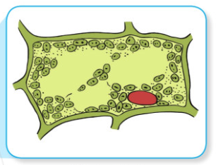
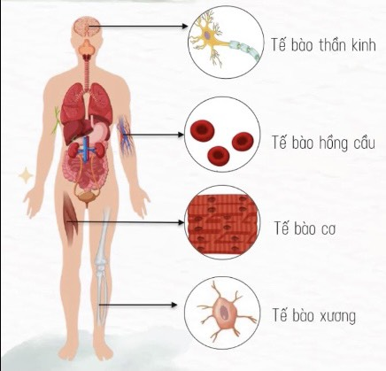
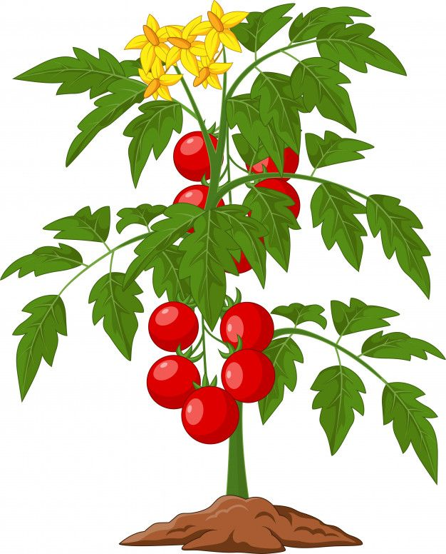
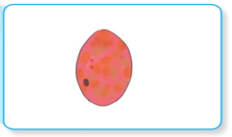
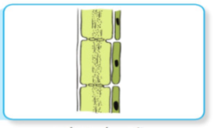
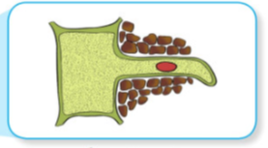
Tế bào thịt lá
Tế bào thịt quả
Tế bào ống dẫn
H 12.5. Một số tế bào của cơ thể người
H 12.4. Một số tế bào
ở cây cà chua
Tế bào lông hút

Slide 9
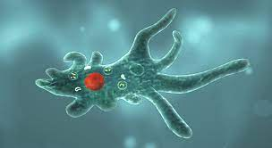
Nếu một tế bào trong cơ thể bị chết, điều gì sẽ xảy ra đối với sinh vật đơn bào và sinh vật đa bào?
Trùng biến hình
Con gà

Slide 10
Trùng biến hình ( đơn bào)
Con gà ( đa bào)
Cơ thể sinh vật không chết, các tế bào cũ sẽ phân chia tạo ra các tế bào mới thay thế các tế bào đã chết
Cơ thể sinh vật sẽ chết

Slide 11
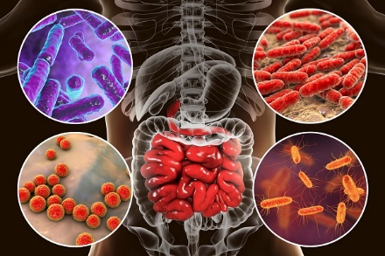
Sinh vật đơn bào có thể sống trong cơ thể sinh vật đa bào hay không? Nêu ví dụ?

Slide 13
CÂU CÁ CÙNG DORAEMON

Slide 14
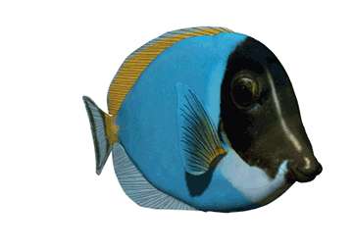
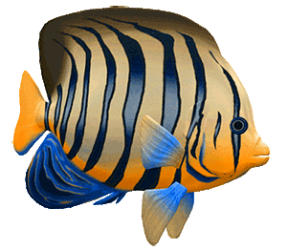
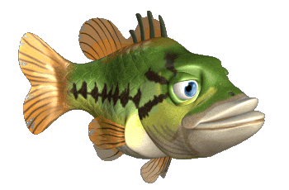
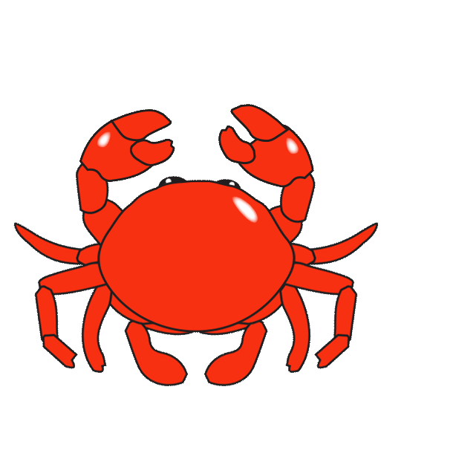
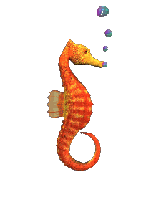
CHÚC MỪNG
CHÚC MỪNG
CHÚC MỪNG
CHÚC MỪNG
CHÚC MỪNG
CHÚC MỪNG
CHÚC MỪNG

Slide 15
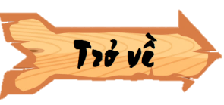
Câu 1: Nhóm các sinh vật đơn bào là:
Trùng giày, vi khuẩn, con gà
B. Trùng biến hình, tảo lục, vi khuẩn
C. Tảo lục, vi khuẩn, con gà
D. Cây hoa cúc, trùng roi, trùng giày
B

Slide 16
Câu 2: Nhóm các sinh vật đa bào là:
cây ổi, vi khuẩn, con gà
B. Trùng biến hình, tảo lục, cơ thể người
C. Cây hoa cúc, con cá, con gà
D. Cây cà chua, trùng roi, trùng giày
C

Slide 17
Câu 3: Sinh vật đơn bào có đặc điểm là:
A. Có 1 tế bào, cấu tạo từ tế bào nhân sơ hoặc nhân thực.
B. Có 1 tế bào, cấu tạo từ tế bào nhân sơ.
C. Có nhiều tế bào, cấu tạo từ tế bào nhân sơ.
D. Có nhiều tế bào, cấu tạo từ tế bào nhân thực.
A

Slide 18
Câu 4: Sinh vật đa bào có đặc điểm là:
A. Có nhiều tế bào, cấu tạo từ tế bào nhân sơ .
B. Có 1 tế bào, cấu tạo từ tế bào nhân thực.
C. Có nhiều tế bào, cấu tạo từ tế bào nhân thực.
D. Có 1 tế bào, cấu tạo từ tế bào nhân sơ.
C

Slide 19
Câu 5: Phát biểu nào sau đây đúng?
A. Các sinh vật đơn bào có kích thước nhỏ.
B. Các sinh vật đa bào có kích thước rất lớn.
C. Các sinh vật đa bào có kích thước nhỏ.
D. Các sinh vật đơn bào có kích thước hiển vi.
D

Slide 20
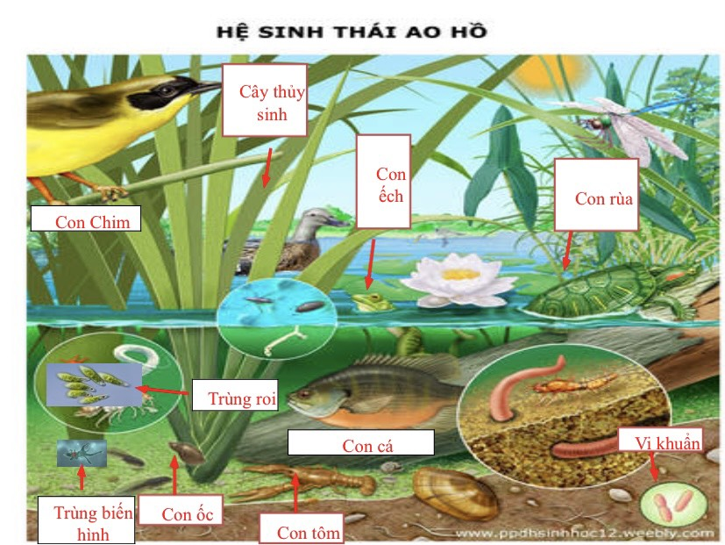
Quan sát hệ sinh thái ao hồ, sắp xếp các sinh vật có trong hệ sinh thái vào 2 nhóm: sinh vật đơn bào(1) và sinh vật đa bào(2)?

Slide 21
Sinh vật đơn bào: Trùng biến hình, trùng roi, vi khuẩn.
Sinh vật đa bào: con chim, cây thủy sinh, con ếch, con rùa, con cá, con tôm, con ốc.
Em hãy đề xuất các biện pháp để bảo vệ các loài sinh vật?

Slide 22
Trồng nhiều cây xanh
Hạn chế thải rác ra ngoài môi trường
Xử lí sạch môi trường xung quanh
Tuyên truyền về ý nghĩa và các biện pháp bảo vệ các loài sinh vật

Slide 23
HƯỚNG DẪN HỌC BÀI VÀ CHUẨN BỊ BÀI
- Học thuộc nội dung bài.
- Các nhóm đọc chuẩn bị phần II. Tổ chức cơ thể đa bào( các nhóm chuẩn bị nghiên cứu về khái niệm, cấu tạo, hoạt động và ví dụ về các cấp độ tổ chức sinh vật đa bào)
+ Nhóm 1. Tìm hiểu về cấp độ mô
+ Nhóm 2. Tìm hiểu về cấp độ cơ quan
+ Nhóm 3. Tìm hiểu về cấp độ hệ cơ quan
+ Nhóm 4. Tìm hiểu về cấp độ cơ thể

